Slide 1

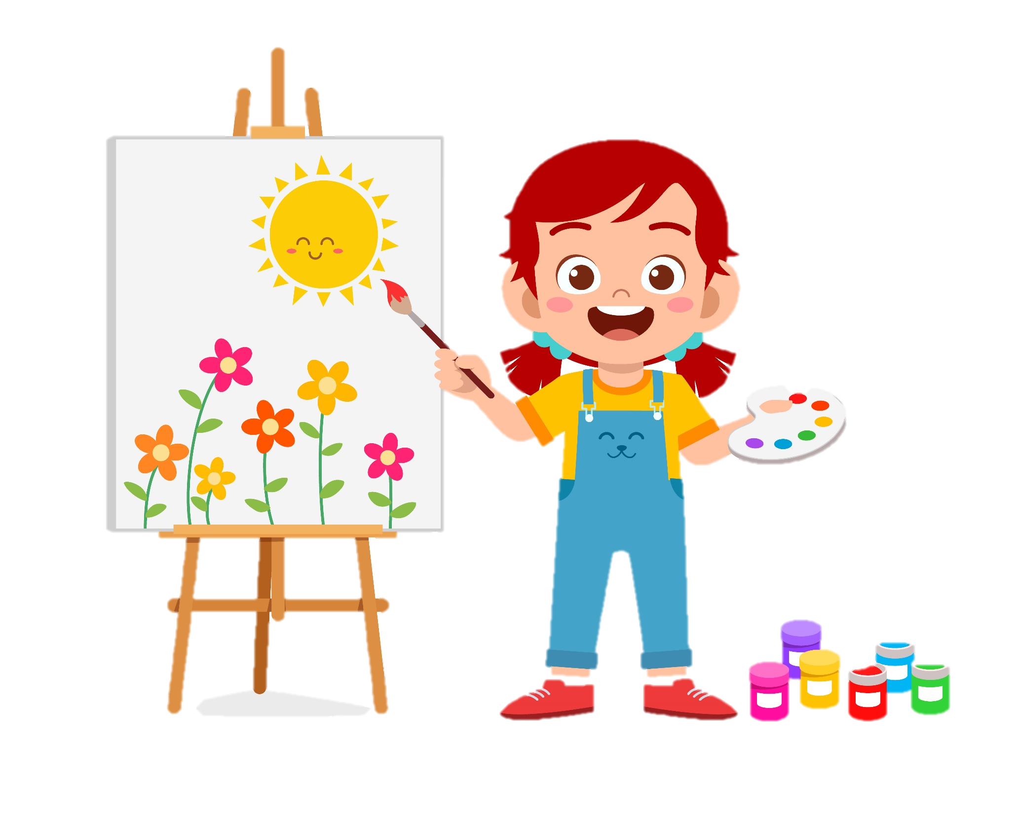
Bích
Măng Non
Bài 14
Bài 14
Tiếng việt 2
Tiếng việt 2
EM HỌC VẼ
EM HỌC VẼ
Tiết (1 +2)
Măng Non

Slide 2



Slide 3

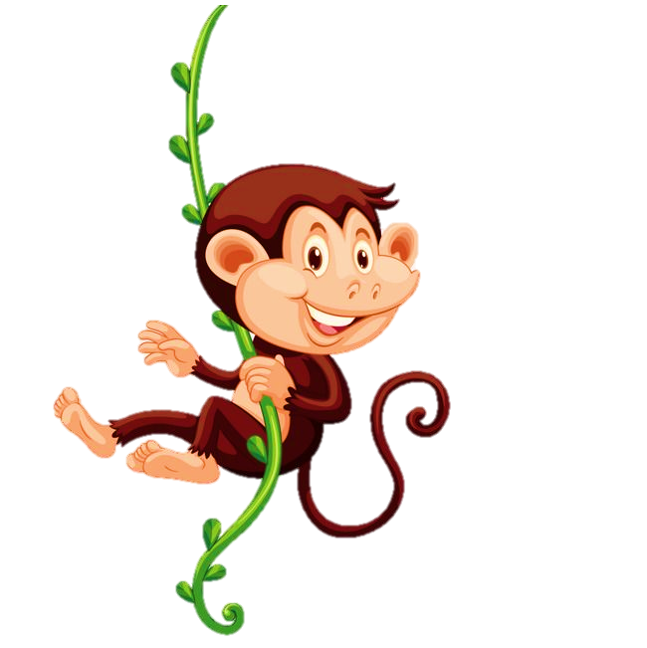

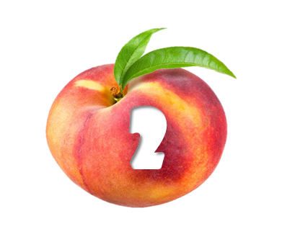
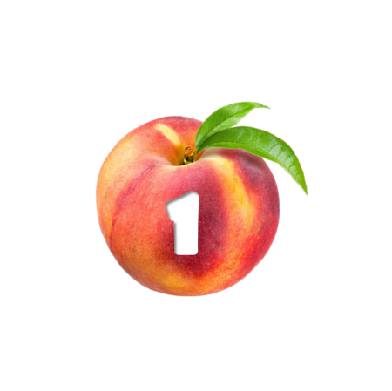
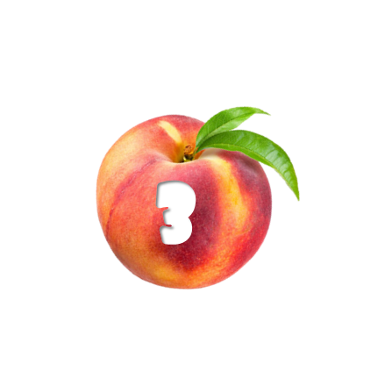
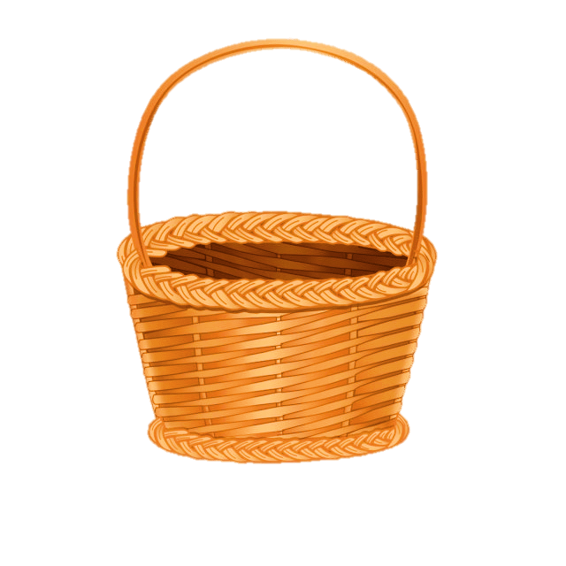
Notes:
Nhấn vào các trái đào đi đến câu hỏi. Nhấn vào chữ Khỉ con hái đào đến bài mới.
Cre by Diệu Hiền

Slide 4


Bài thơ Yêu lắm trường ơi! có mấy khổ thơ?
5
4
3

Slide 5
Em yêu mái trường
Có hàng……. mát
tre
cây
bàng

Slide 6
Vào mùa nào, các em không phải tới trường?
xuân
đông
hè

Slide 7
Bích
Măng Non
Tiếng việt 2
Tiếng việt 2
Tiết (1 +2): Đọc
Tiết (1 +2): Đọc
EM HỌC VẼ
EM HỌC VẼ
(Phan Thị Diên)
Măng Non

Slide 8




*Kiến thức, kĩ năng:
- Đọc đúng ,rõ ràng bài thơ.
- Trả lời được các câu hỏi của bài.
- Hiểu nội dung bài: Những hình ảnh đẹp về thiên nhiên được khắc họa trong bức vẽ của bạn nhỏ cũng như tình yêu thiên nhiên và cuộc sống của bạn.
*Phát triển năng lực và phẩm chất:
- Giúp hình thành và phát triển năng lực văn học: phát triển vốn từ chỉ sự vật(từ chỉ đồ dùng học tập).
- Cảm nhận được niềm vui học tập ở trường và có ý thức giữ gìn đồ dùng học tập.

Slide 9
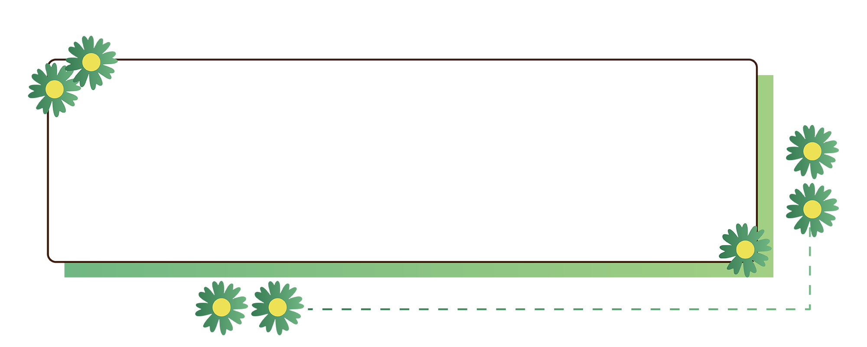


Bích
Măng Non
Giới thiệu với bạn bức tranh mà em thích.
Măng Non

Slide 10
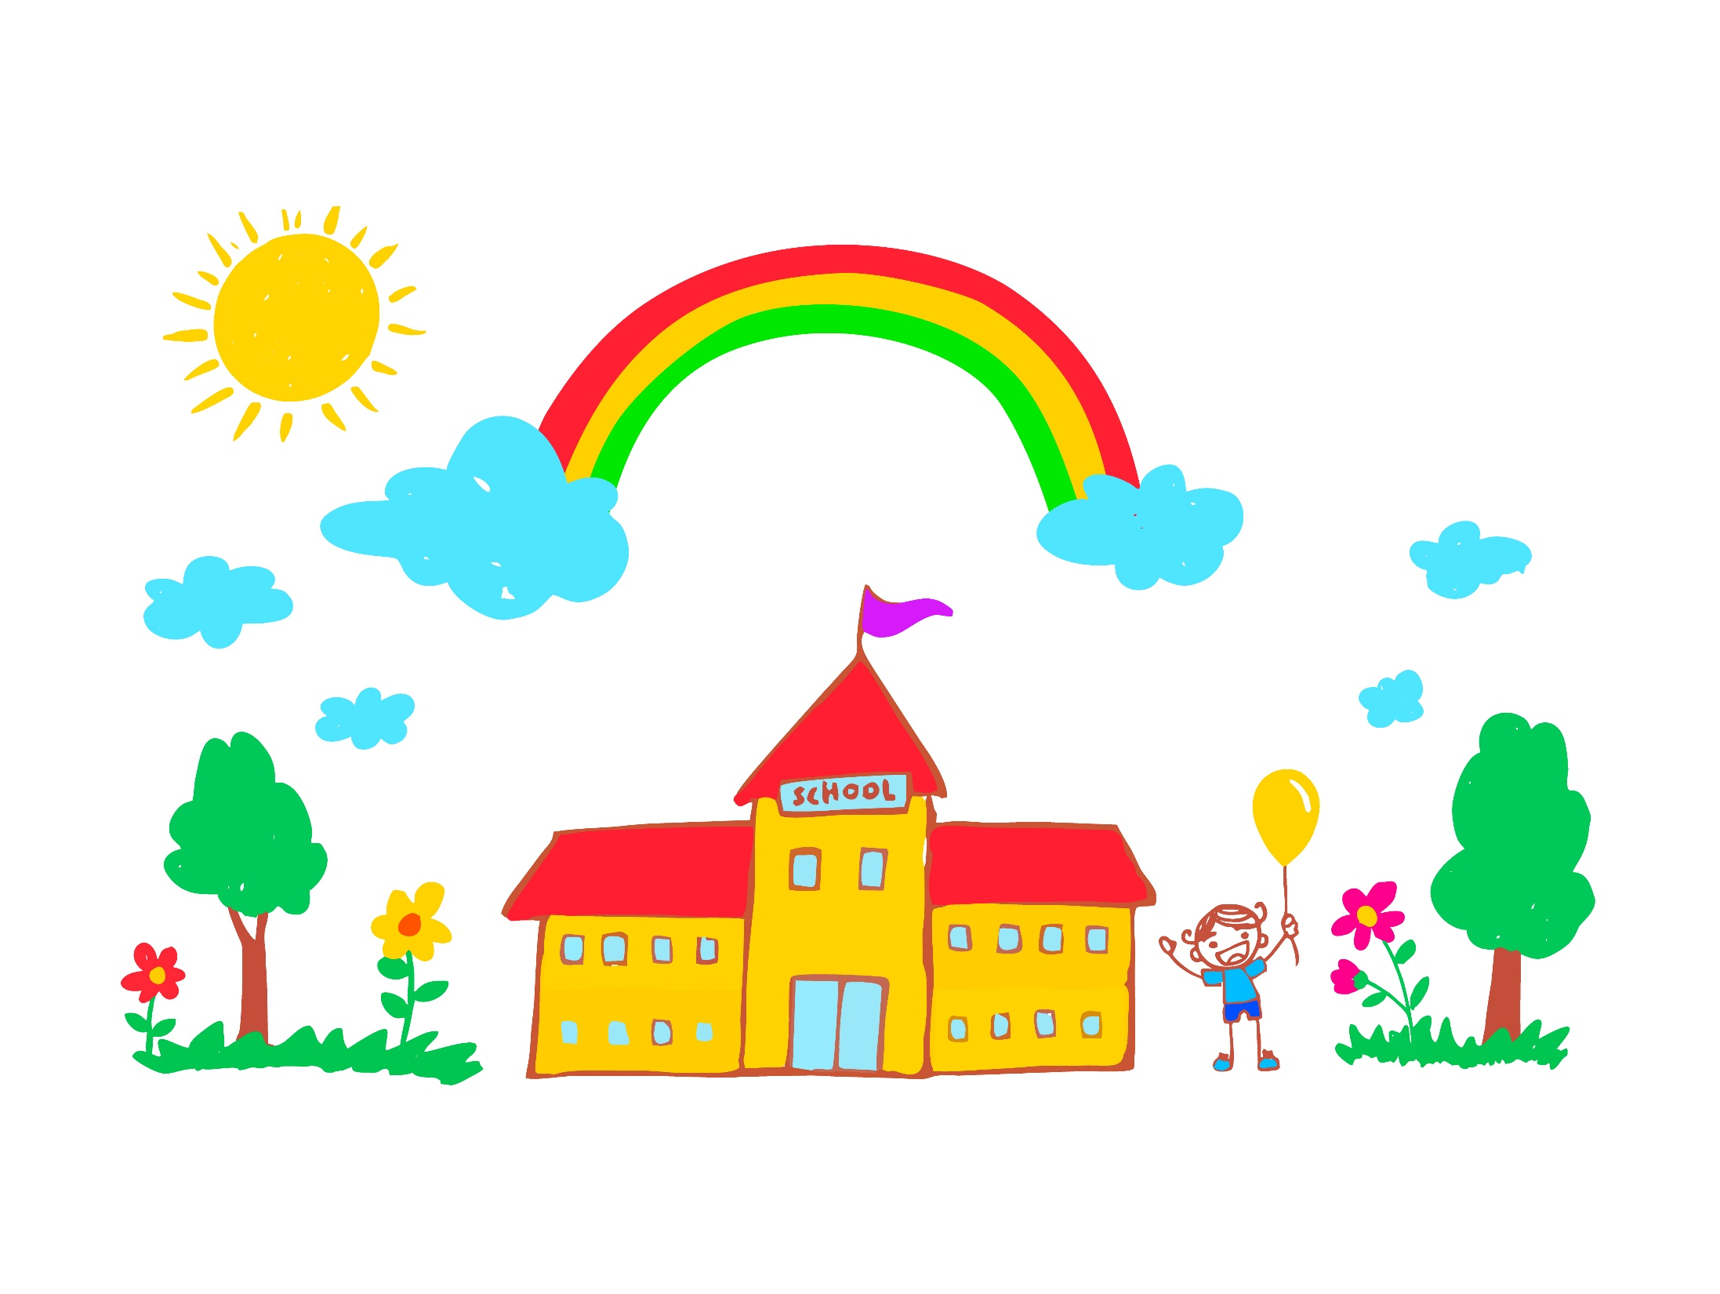

Slide 11


Slide 12
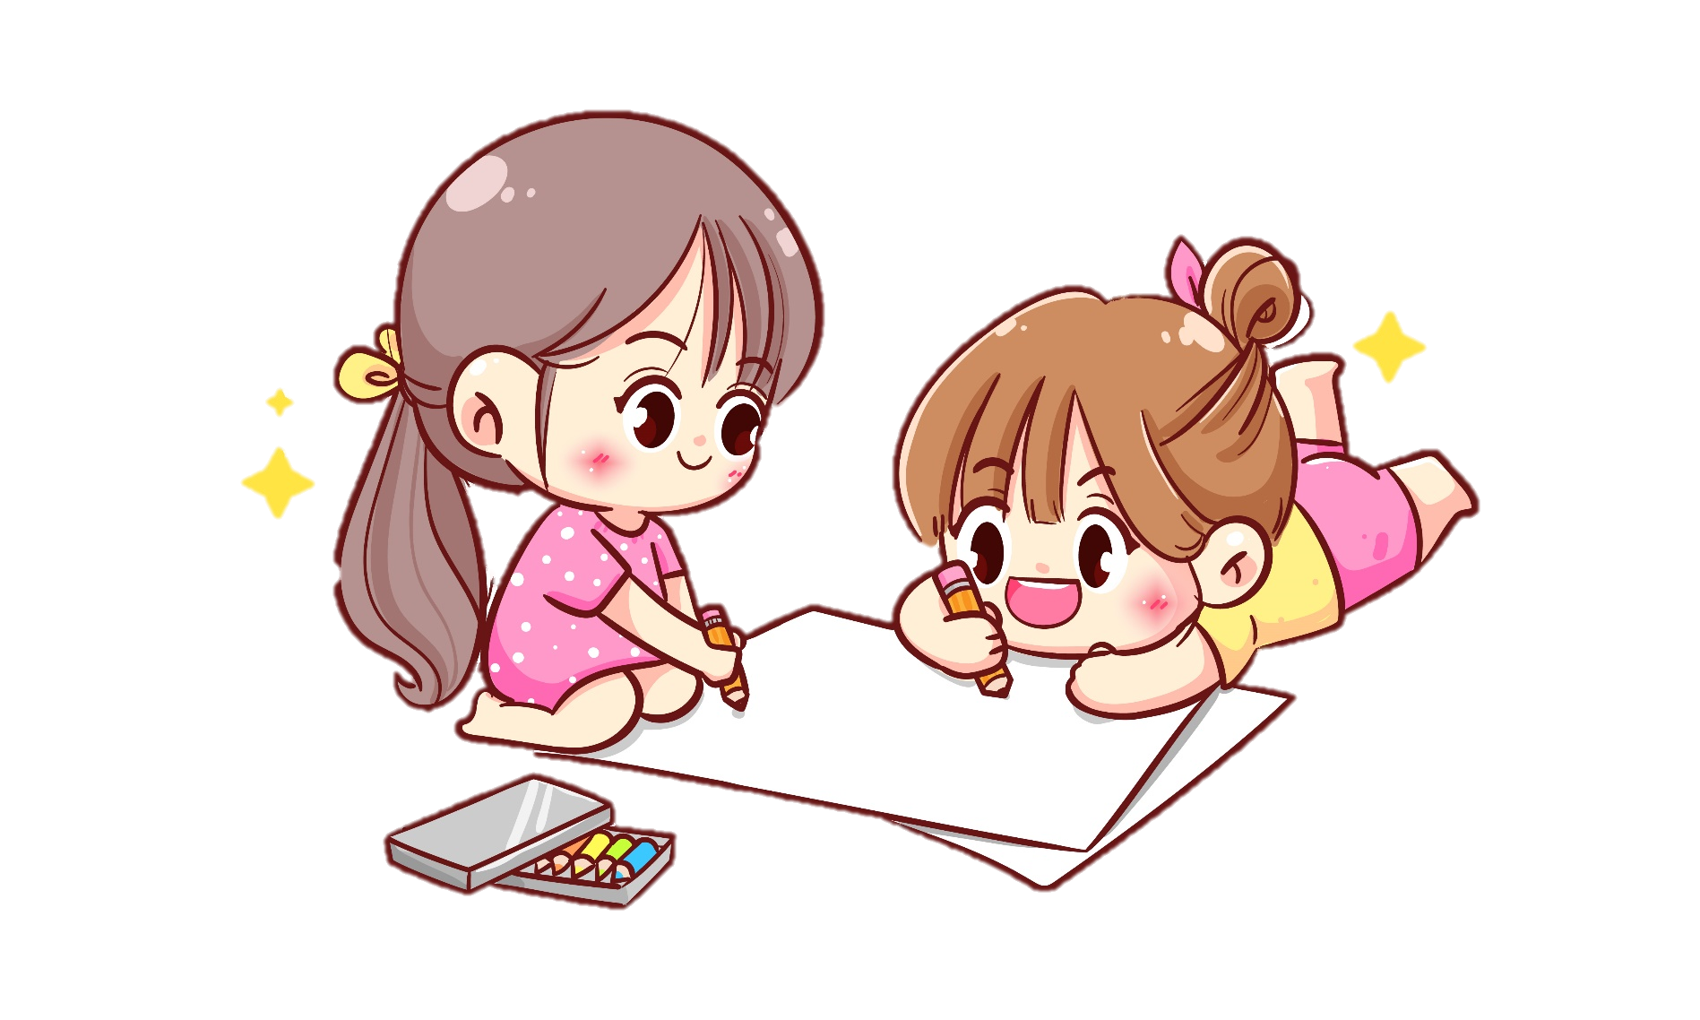
LUYỆN ĐỌC
LUYỆN ĐỌC

Slide 13
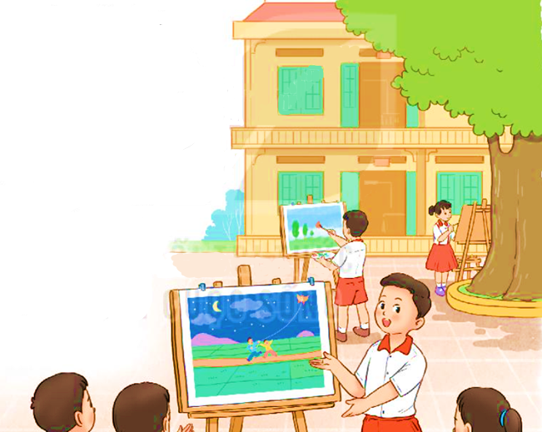

EM HỌC VẼ
Hôm nay trong lớp học
Với giấy trắng, bút màu
Nắn nót em ngồi vẽ
Lung linh bầu trời sao.
Vẽ cả ông mặt trời
Và những chùm phượng đỏ
Trên sân trường lộng gió
Gọi ve về râm ran.
Vẽ ông trăng trên cao
Rải ánh vàng đầy ngõ
Vẽ cánh diều no gió
Vi vu giữa trời xanh.
(Phan Thị Diên)
Bài thơ có mấy khổ?
Vẽ biển cả trong lành
Có một con thuyền trắng
Giương cánh buồm đỏ thắm
Đang rẽ sóng ra khơi.

Slide 14
EM HỌC VẼ
Hôm nay trong lớp học
Với giấy trắng, bút màu
Nắn nót em ngồi vẽ
Lung linh bầu trời sao.
Vẽ cả ông mặt trời
Và những chùm phượng đỏ
Trên sân trường lộng gió
Gọi ve về râm ran.
(Phan Thị Diên)
Vẽ ông trăng trên cao
Rải ánh vàng đầy ngõ
Vẽ cánh diều no gió
Vi vu giữa trời xanh.
Bài thơ có 4 khổ.
Vẽ biển cả trong lành
Có một con thuyền trắng
Giương cánh buồm đỏ thắm
Đang rẽ sóng ra khơi.

Slide 15
Luyện đọc theo khổ

Slide 16
EM HỌC VẼ
Hôm nay trong lớp học
Với giấy trắng, bút màu
Nắn nót em ngồi vẽ
Lung linh bầu trời sao.
Vẽ cả ông mặt trời
Và những chùm phượng đỏ
Trên sân trường lộng gió
Gọi ve về râm ran.
Vẽ ông trăng trên cao
Rải ánh vàng đầy ngõ
Vẽ cánh diều no gió
Vi vu giữa trời xanh.
(Phan Thị Diên)
Vẽ biển cả trong lành
Có một con thuyền trắng
Giương cánh buồm đỏ thắm
Đang rẽ sóng ra khơi.

Slide 17

LUYỆN ĐỌC TỪ KHÓ
nắn nót
ông trăng
lung linh
rẽ sóng
cánh diều
râm ran

Slide 18
LUYỆN ĐỌC NGẮT NHỊP
Vẽ biển cả trong lành
Có một con thuyền trắng
Giương cánh buồm đỏ thắm
Đang rẽ song ra khơi.

Slide 19
TÌM HIỂU BÀI
TÌM HIỂU BÀI

Slide 20
1. Bạn nhỏ vẽ những gì trong bức tranh bầu trời đêm?
Hôm nay trong lớp học
Với giấy trắng, bút màu
Nắn nót em ngồi vẽ
Lung linh bầu trời sao.
Vẽ ông trăng trên cao
Rải ánh vàng đầy ngõ
Vẽ cánh diều no gió
Vi vu giữa trời xanh.

Slide 21

2. Bức tranh cảnh biển của bạn nhỏ có gì đẹp?
Vẽ biển cả trong lành
Có một con thuyền trắng
Giương cánh buồm đỏ thắm
Đang rẽ sóng ra khơi.

Slide 22
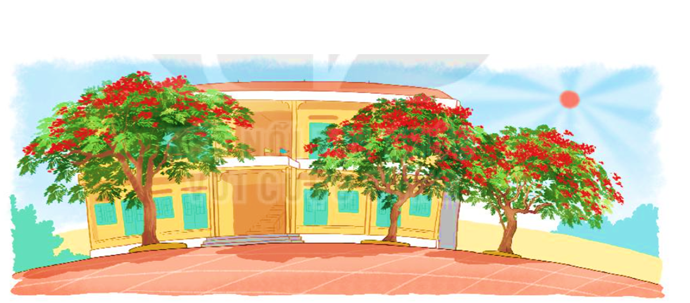
3. Đọc khổ thơ tương ứng với bức tranh dưới đây:
Vẽ cả ông mặt trời
Và những chum phượng đỏ
Trên sân trường lộng gió
Gọi ve về râm ran.

Slide 23
4. Tìm tiếng cùng vần ở cuối các dòng thơ.
=]ư;/’’
Hôm nay trong lớp học
Với giấy trắng, bút màu
Nắn nót em ngồi vẽ
Lung linh bầu trời sao.
Vẽ biển cả trong lành
Có một con thuyền trắng
Giương cánh buồm đỏ thắm
Đang rẽ sóng ra khơi.
Vẽ ông trăng trên cao
Rải ánh vàng đầy ngõ
Vẽ cánh diều no gió
Vi vu giữa trời xanh.
Vẽ cả ông mặt trời
Và những chùm phượng đỏ
Trên sân trường lộng gió
Gọi ve về râm ran.

Slide 24

Học thuộc lòng 2 khổ thơ
em thích.

Slide 25
Luyện tập theo văn bản đọc

Slide 26
1. Tìm trong bài thơ những từ chỉ sự vật.
=]ư;/’’
EM HỌC VẼ
Hôm nay trong lớp học
Với giấy trắng, bút màu
Nắn nót em ngồi vẽ
Lung linh bầu trời sao.
Vẽ biển cả trong lành
Có một con thuyền trắng
Giương cánh buồm đỏ thắm
Đang rẽ sóng ra khơi.
Vẽ ông trăng trên cao
Rải ánh vàng đầy ngõ
Vẽ cánh diều no gió
Vi vu giữa trời xanh.
Vẽ cả ông mặt trời
Và những chùm phượng đỏ
Trên sân trường lộng gió
Gọi ve về râm ran.

Slide 27
=]ư;/’’
2. Đặt câu nêu đặc điểm với 1 trong 3 từ lung linh, vi vu, râm ran.
M: Bầu trời sao lung linh.
- Tiếng sáo diều vi vu.
- Tiếng ve kêu râm ran.

Slide 28
Chúc các em học tốt

Slide 29

GIÁO ÁN ĐIỆN TỬ LỚP 4
GIÁO ÁN ĐIỆN TỬ LỚP 2 & LỚP 3
Bộ Kết nối tri thức
Soạn bài giảng yêu cầu các khối lớp
Thiết kế bài giảng E – Learning
MĂNG NON – TÀI LIỆU TIỂU HỌC
Mời truy cập: MĂNG NON- TÀI LIỆU TIỂU HỌC/ Facebook
SĐT ZALO : 0382348780 - 0984848929

